Slide 1
МИНИСТЕРСТВО ОБРАЗОВАНИЯ АРХАНГЕЛЬСКОЙ ОБЛАСТИ Государственное бюджетное профессиональное
образовательное учреждение Архангельской области
«Архангельский государственный многопрофильный колледж»
Тема учебного занятия:
История служебного собаководства
Архангельск 2024

Slide 2
Собаководство. Направления деятельности
Собаководство – вид деятельности, главной целью которого является разведение и улучшение пород собак.
Различают 4 направления в собаководстве:
- служебное, включающее пастушье, ездовое (упряжное), распространенное в районах Севера, и собственно служебное, использующее собак для караульной, розыскной, поисково-спасательной и др. служб.
охотничье
спортивное
- декоративное (разведение преимущественно комнатных собак оригинальных форм).

Slide 3
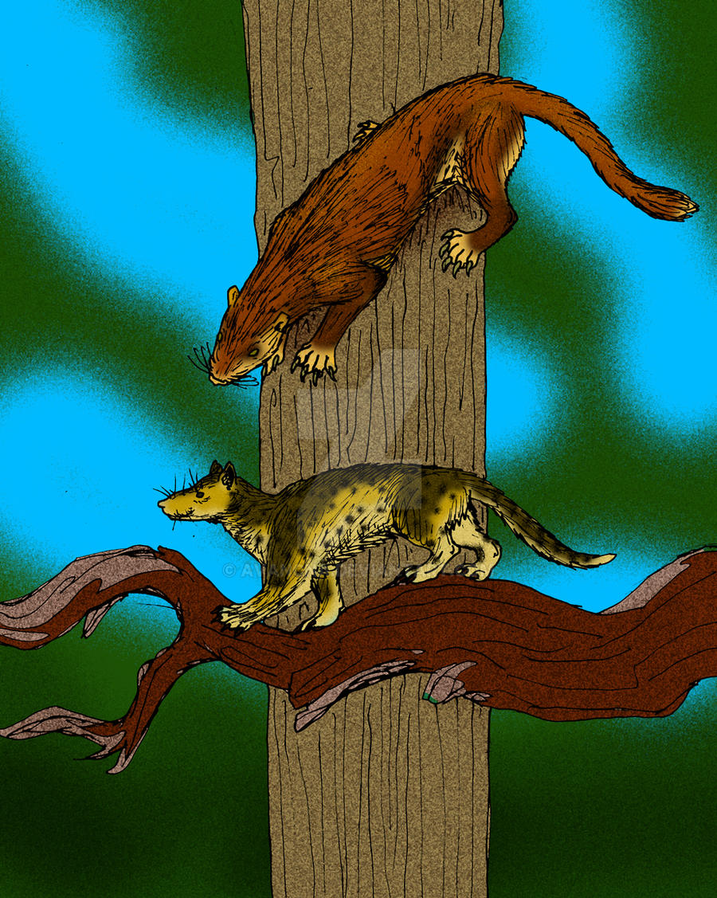
Происхождение собаки
По распространенной версии родоначальник семейства псовых стал миацис – небольшой зверь, похожий на ласку, живший 60-55 млн. лет назад.
Около 35 млн. лет назад миацис дал начало первым представителям семейства псовых.

Slide 4
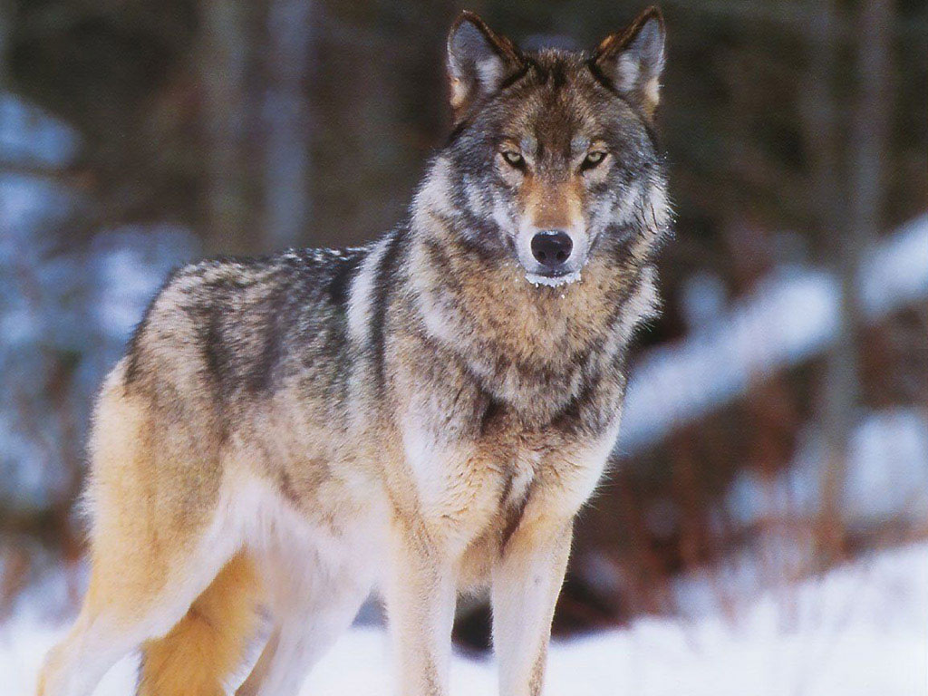
Происхождение собаки
Еще одна версия – происхождение домашних от волков.
Доказательство версии: биологическая близость видов. Зоологический анализ показывает, что именно этот вид близок к домашним собакам.

Slide 5
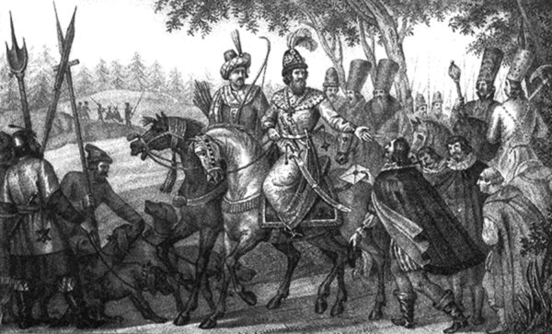
Собаководство на Руси
Большим любителем охоты был Великий Князь и Государь, правитель всея Руси, Василий Третий. В его придворном хозяйстве содержалась не одна свора охотничьих собак.
Великий князь Василий III на охоте

Slide 6
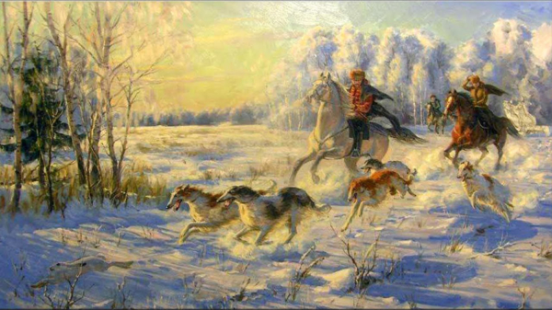
Собаководство на Руси
В течение нескольких столетий охотой занималось русское дворянство. Большое внимание уделялось созданию и культивированию различных отечественных охотничьих пород. Так появились русские гончие и русские псовые борзые.
Псовая охота с борзыми на Руси

Slide 7
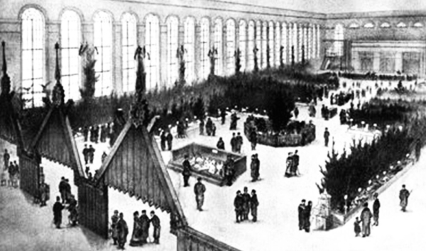
Собаководство на Руси
Первая российская выставка собак состоялась 26 декабря 1874 года в Москве. На ней были представлены охотничьи породы, а также «деловые» (служебные) и «дамские» (декоративные).
Первая выставка собак

Slide 8
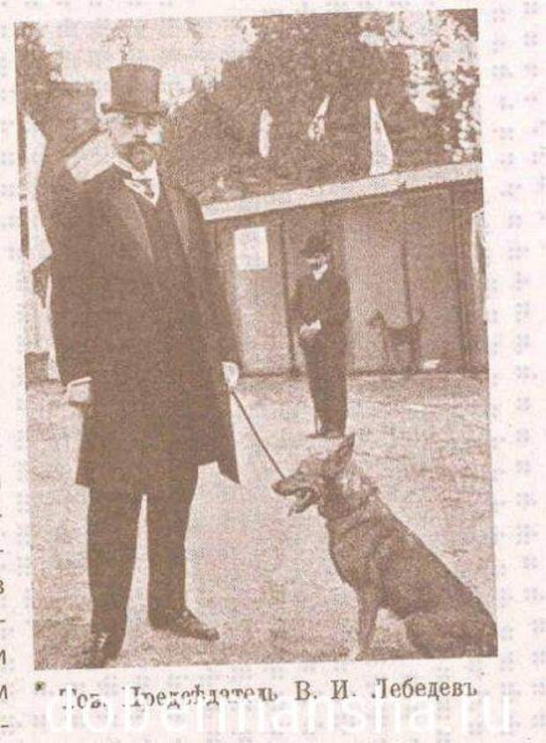
Собаководство в ХХ веке
Василий Иванович Лебедев – кинолог, начальник отделения столичной полиции.
Начал широкую кампанию по формированию общественного мнения в пользу создания в России полицейского собаководства. Вскоре во всех губернских и уездных управлениях полиции появились служебные собаки.

Slide 9
Собаководство в период Великой Отечественной войны

